Slide 1
発達障害特性を持つ女性の 妊娠・出産・子育てー第1弾ー
地域開業助産師 小寺樹里

Slide 2
お話しさせていただくこと
自己紹介
私の実践経験から 特性を有する女性との出会い
発達障害について
発達障害特性を持つ人の声
フリートーク

Slide 3
自己紹介
助産師
臨床（産科婦人科・小児科・NICU)
地域開業助産師
（産後ケア・新生児家庭訪問・母子保健事業）
助産師教育（臨床実習非常勤講師）
学生
・大阪府立大学大学院看護学研究科 母性看護学分野
研究テーマ：発達障害特性を有する女性の産前産後における支援
母親
・夫、中1女子、小4男子、チワワ♂（生後9週）

Slide 4
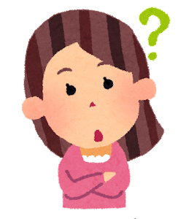
私の実践経験から
事例１
ADHDの診断を受けた後の育児不安
事例２
「赤ちゃんのにおい、抱っこする感覚が気持ち悪い」
どのような考え・気持ちで子育てしてるのか？
子育てへの困難感が他の女性となんだか違う気がする・・・
私（助産師）ができる支援は？

Slide 5
支援者が「発達障害」を理解したら、より良い支援ができるのでは…？
自分が発達障害を抱えることに気づかず、
生きづらい思いをしているのは、とりわけ母親です
なんだかうまくいかない母親たち…
・子どもをどう愛していいかわからない
・感情のコントロールが難しい
・子育てがつらい、負担に感じる
・家事を上手にこなせない
・夫婦関係が上手くいかない

Slide 6
発達障害って？
発達障害者支援法
発達障害のある人が、生まれてから年をとるまで、それぞれのライフステー ジにあった適切な支援を受けられる体制を整えることや、この障害が広く理解されることを目指している
発達障害の特性
グラデーションがある
白か黒かと区別することができない
置かれた状況や環境によって
特性の表れ方は大きく変わる
厚生労働省啓発用パンフレット「発達障害の理解のために」より

Slide 7
発達障害特性を有する人の数
発達障害の可能性によって特別な支援が必要な小中学生は、通常学級に8.8％在籍していると推計され、その数は増加傾向にある
（文部科学省，2022）
ADHDの診断率は、2010年以降10年間で子どもは約3倍、
成人では約20倍増加している
（Sasayama et al.，2022）

Slide 8
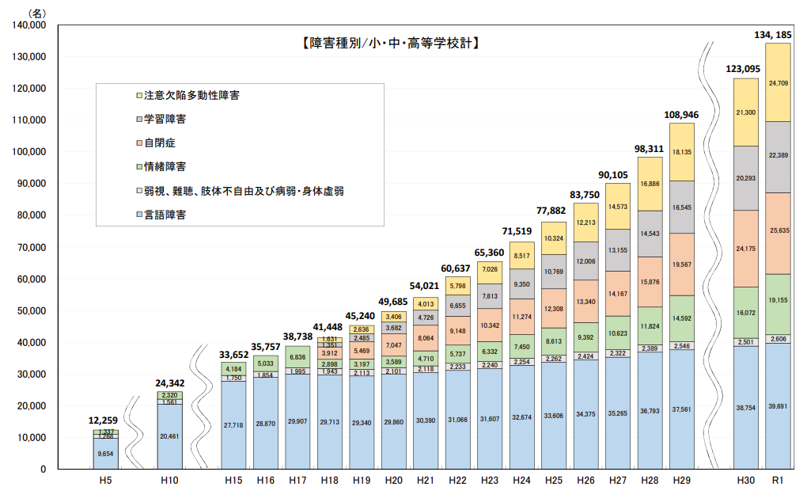
約 8.3倍
文部科学省「通級による指導実施状況調査結果」
特性を自覚しながら家族形成期を迎える人は増加
Notes:
また発達障害特性を有する子どもの数に着目してみますと、
文部科学省が毎年行っております、
通級による指導実施状況調査の結果より、
発達障害者支援法において、発達障害の定義の中に含められています3つ、〇〇〇について、
法律が施行された翌年の平成18年から令和元年までの13年間で約8.3倍に増えています。

Slide 9
妊娠・出産・育児期にどのようなことが起こり得るのか？
身体・環境変化への適応困難
マルトリートメント/虐待
ASD の⼥性は、葛藤をより内⾯に向け、不安、うつ病、摂⾷障害などの発⽣率が⾼い（Bargiela S, Steward R, Mandy W，2016）
妊娠中に広汎性発達障害およびADHDの特徴を示した母親は、子どもを虐待する可能性が高い（Fujiwara，2014）
ASD の⼥性は、コミュニケーションや様々な決断の困難さ、感覚刺激の増⼤による負担の増加がある
（Rogers C, Lepherd L, Ganguly R, et al，2017）
ADHD 特性のある⺟親は、特性のない⺟親に⽐べて⼀貫して養育ストレスが⾼く、特に衝動性のコントロール不全は虐待のリスク因⼦となる（Tachibana, 2017 ）
ADHD の⼥性は男性よりも⾃尊⼼の低下を来しやすく併存疾患が多いこと、結婚や職業上の困難を抱えやすい（Hayashi W, et al.2019）
知的に正常な発達障害がある母親の養育環境は，妊娠中より続
くうつ状態、心身症と不安/気分障害の併存、物質使用障害、夫婦間葛藤、虐待行動が、発達障害のない母親に比べ有意にみられた。（芳賀，2010）
感情調節をより困難にすることにから、子どもに対する肯定的な働きかけが減少し、その結果として叱責が増える（佐藤，2018）
成⼈期の未診断の ASD、ADHD は多く、特に⼥性では診断への⾄りにくさが摘されている（Green RM, et al.2019）
育児困難/養育不全
ADHD は⼀般集団をと⽐較して産後うつの有病率が⾼い（Dorani F, Bijlenga D, Beekman ATF, et al.2021）
ADHDの度合いが強い母親は、加齢に伴い育児困難の度合いがより強くなる（武市，2004）
精神疾患
不安やうつの度合いが高い妊婦の15％に高機能発達障害を有するものが含まれる。特性による育児困難を生じる。（笠原，2009）
⼦どもの観察能⼒の乏しさ、⼀貫性の乏しさ、育児における問題解決能力の乏しさが認められる（Murray C, Johnston C.2006）
支援不足/支援困難
確定診断されていない「グレーゾーン」の母親に対する支援に困り感が顕著（岩田，2020）
ASDの特性を持つ母親は、母親自身が診断に至っていない時期や，我が子が乳幼児である時期に苦悩を抱え、外見上では障害や困り事があると認識されにくいために周囲の支援が得にくい（加藤，2019）
支援する専門職の学習機会が少ない（荒木田ら，2019）

Slide 10
私の研究活動
研究結果は第２弾で
お話しさせていただきます！
研究テーマ
「発達障害特性を有する女性の産前産後の体験」
当事者の方々との出会い
発達障害当事者会に参加
発達障害カフェ・バーに行く
【大阪】金輝 大人の発達障害アートカフェ・バーでの集まり (sumomo.ne.jp)

Slide 11
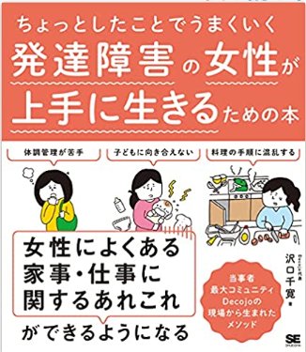
当事者の方から教えていただいた情報源
あ
youtube
石田月美、鈴木大介
「障害とパートナーシップ会議」
あ
https://www.youtube.com/watch?v=Uf-x-Bw80hU
あ
あ

Slide 12
ありがとうございました

